Slide 2
2- البياض الدقيقي Powdery mildew .
الأعراض : يصيب الأغصان و الأوراق و الأزهار و الثمار فتتغير أشكالها و احجامها فتصبح متعرجة مشوهة و قد تموت , تظهر على الاوراق بقع صغيرة مغطاة بنمو دقيقي أبيض يميل الى الرمادي قد تلتحم معا" و تكون مساحات أكبر و قد يتكون هذا النمو على كلا سطحي الورقة , الأوراق الصغيرة المصابة تظهر أكثر طولا" و أقل عرضا" من السليمة و حافة الورقة بنية و يمتد التلوين الى الداخل مما يسبب تجعد الورقة و احيانا" التفافها حول العرق الوسطي ثم تجف و تموت كما يشاهد هذا النمو على الأغصان الحديثة (في عمر العام الواحد) يتحول في منتصف الصيف الى لون بني تظهر به نقط كثيرة سوداء صغيرة و تصبح الاغصان متقزمة و قد تموت .
كما تصاب البراعم الزهرية و تصبح ضامرة و الازهار الناشئة منها ملفوحة و اذا حدثت الإصابة للثمار و هي صغيرة يصبح لونها صدئيا" و عند نموها أكثر في الحجم تتشقق قشرة الثمرة في موضع الإصابة .

Slide 4
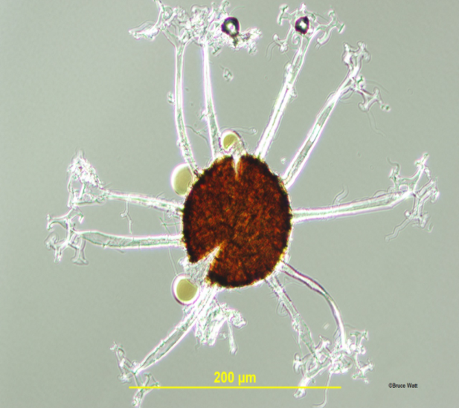
المسبب : Podosphaera leucotricha
فطر اسكي يكون ثمار أسكية مقفلة Cleistothecia و تحتوي الثمرة على كيس اسكي واحد بداخله 8 اسبورات اسكية . يقضي الفطر التشتية بهيئة سبورات اسكية و لكنه عادة يقضي الشتاء بهيئة مايسيليوم في البراعم الزهرية المصابة و الاغصان .

Slide 5
3- ذبول الأغصان Branch wilt
الاعراض : يظهر أولا" بشكل بقع صغيرة سمراء اللون على بعض الأغصان لا تلبث أن تتسع حتى تشمل جميع سطح الغصن مما ينتج عنه ذبول الغصن و سقوط أوراقه , تنقل الإصابة الى الأفرع الاخرى من الشجرة و تمتد الأصابة الى الساق الرئيسي , و من الاعراض المميزة للمرض جفاف المرض و تشققه و سهولة انسلاخه حتى يُرى أسفله ملايين من الجراثيم السوداء الصغيرة

Slide 7
المسبب : Hendersonula toruloidea
من الفطريات الناقصة يكون سبورات سوداء صغيرة وحيدة الخلية تتكون في سلسلة محمولة على حامل قصير , كما يكون أوعية بكنيدية سوداء اللون في وسادات هايفية تخرج منها سبورات بكنيدية بهيئة محلاق حيث تكون ملتصقة معا" بمادة لزجة , يتكون السبور من ثلاث خلايا , الخلية الوسطية داكنة و أكبر حجما" من الطرفيتين الفاتحة .
ملاحظة : لم تشاهد الأوعية البكنيدية في العوائل المصابة في العراق .
مصدر الإصابة الثانوية السبورات السوداء الصغيؤة المتواجدة تحت القلف المصاب .

